Slide 1
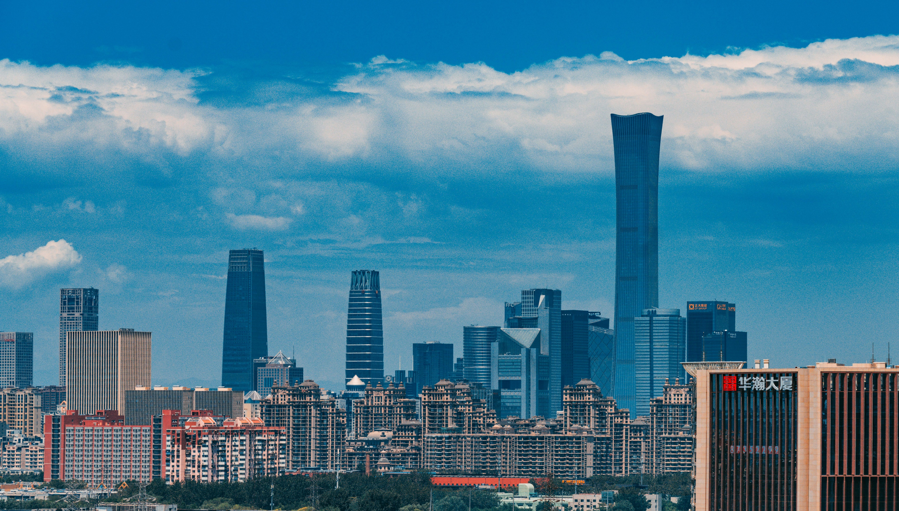

北京（京津冀）国际科技创新中心
在现代化首都都市圈中的
核心引擎功能

